Slide 1


ООО «ФЕРРИ ВАТТ».
О возможностях для развития технологического предпринимательства
Желонкин Я.О.
Итоговая коллегия Министерства экономики РТ
Казань, 16 февраля 2024

Slide 2
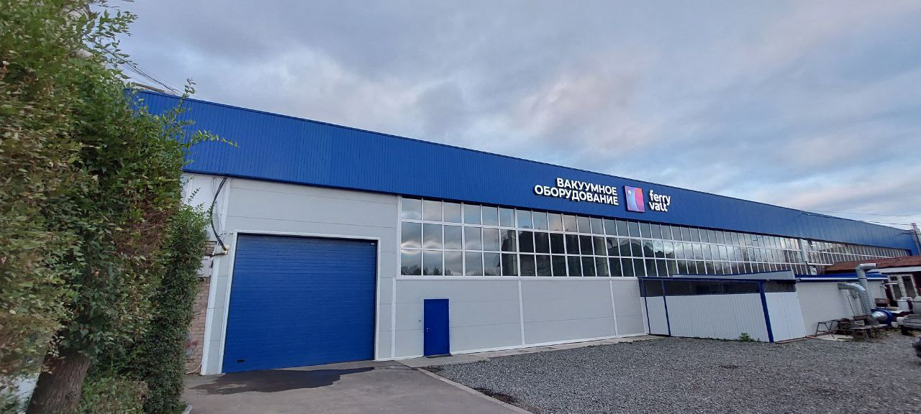
О компании

Slide 3
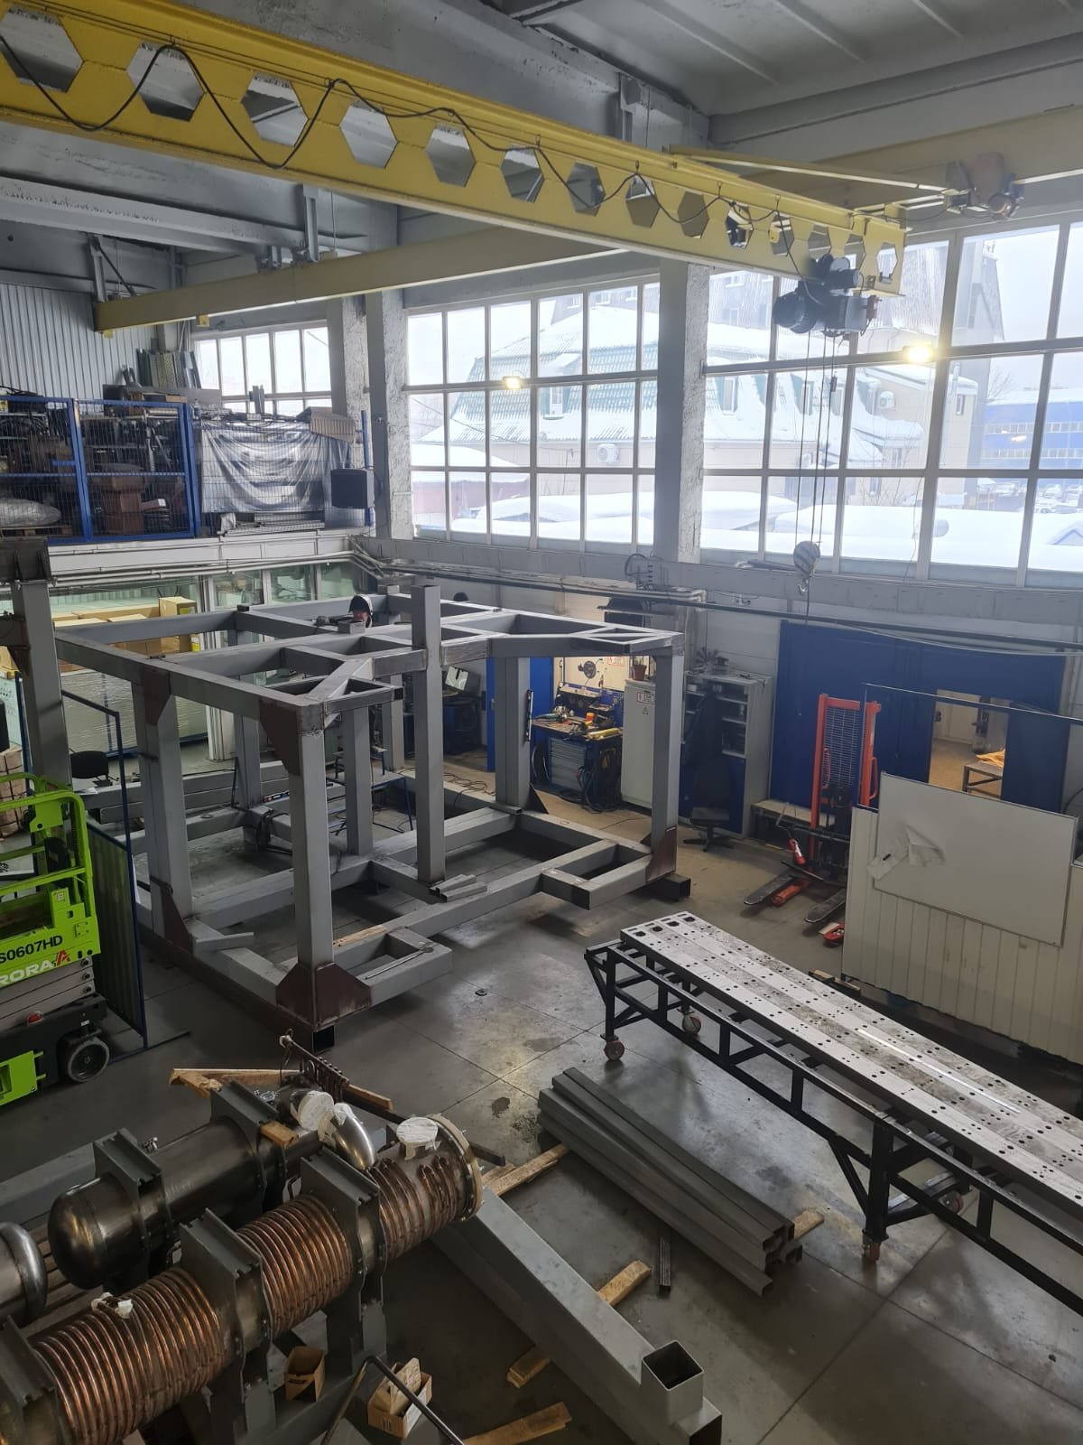
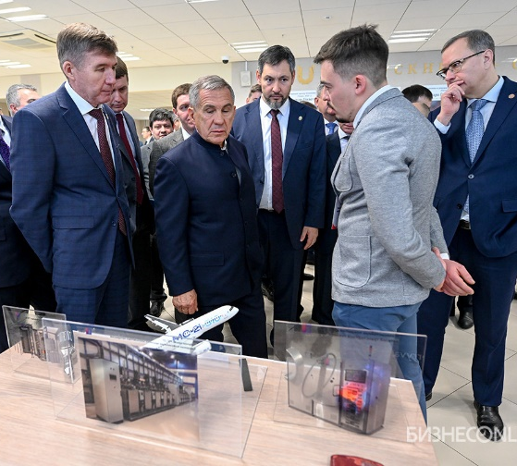
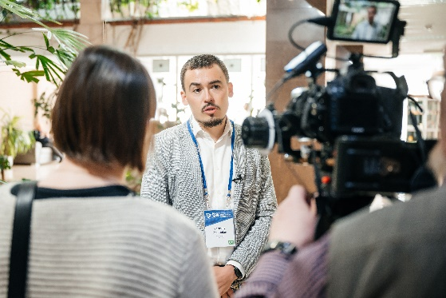
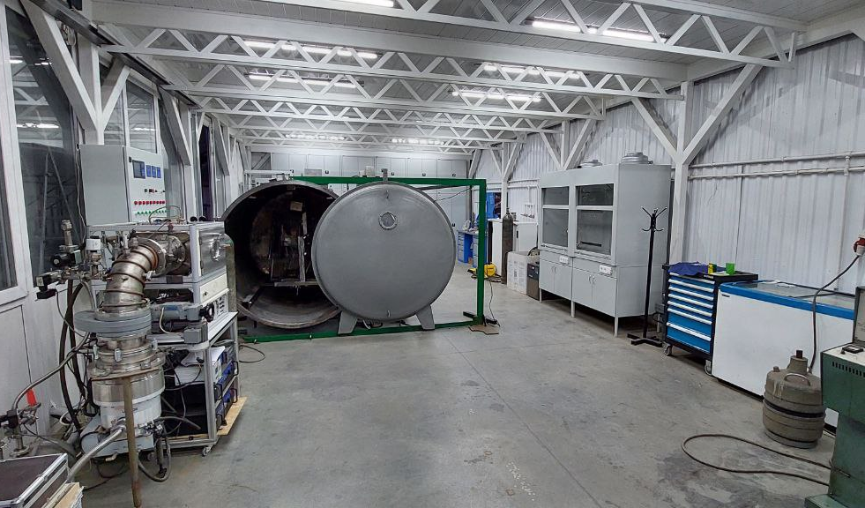
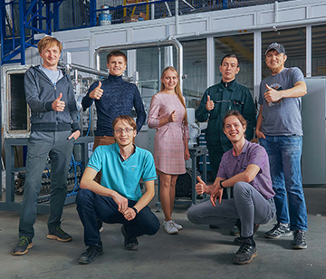
Вакуумное оборудование и технологии
с 1991 года
Разработка, производство, R&D
Более 175 проектов

Slide 4
Финансовые итоги
 | 2019 | 2020 | 2021 | 2022 | 2023 | 2024 (план)
Средняя ЗП, тыс. руб. | 47 | 50 | 62 | 72 | 111 | 130
Сотрудников, чел. | 43 | 50 | 50 | 50 | 61 | 72 (+11)
Выручка, млн. руб. без НДС | 50,2 | 193,2 | 143,9 | 205,3 | 283,0 | 450,0
Прибыль, млн. руб. | - 13,9 | 51,8 | 15,1 | 37,6 | 50,0* | 100
Доля выручки на 1 человека, млн. руб. | 1,167 | 3,864 | 2,878 | 4,106 | 4,639 | 6,250
Доля ФОТ к выручке, % | 48% | 15% | 26% | 21% | 29% | 25%

Slide 5
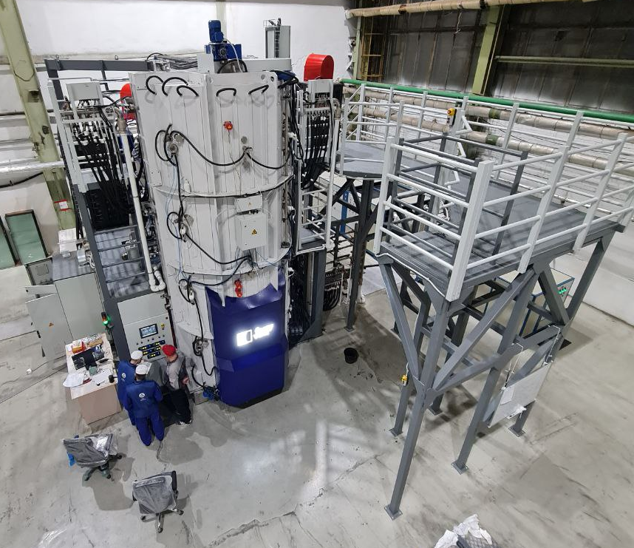
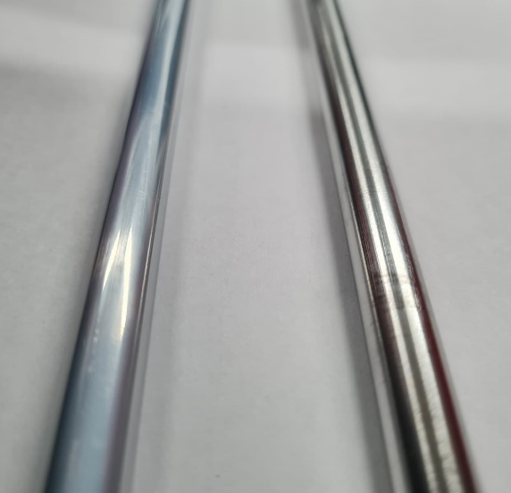

«Толерантное» ядерное топливо
Оболочки твэлов с защитными покрытиями
Недопущение аварий на АЭС (Фукусима), вызванных паро-циркониевой реакцией.
Увеличение проектной надежности.
Увеличение энергоемкости топлива (степень обогащения или масса топлива)
Перспективный переход на 24 мес. цикл

Slide 6
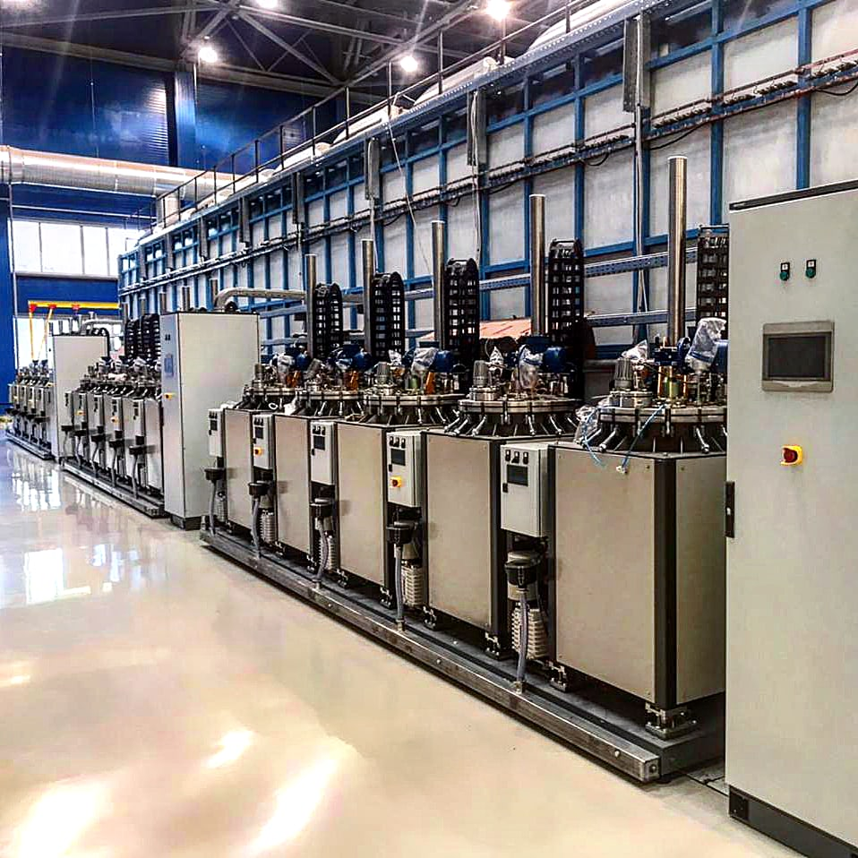
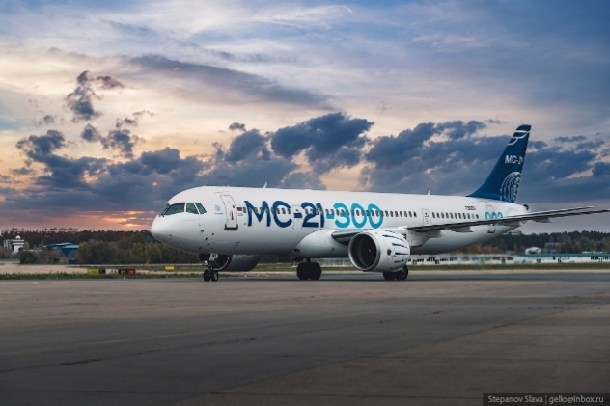
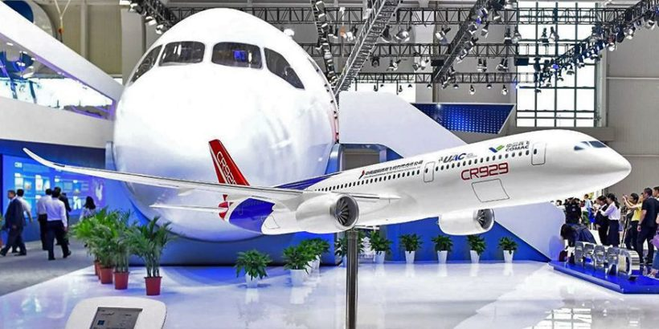

Самолеты нового поколения
«Черное» композитное крыло
МС-21
CR929

Slide 7
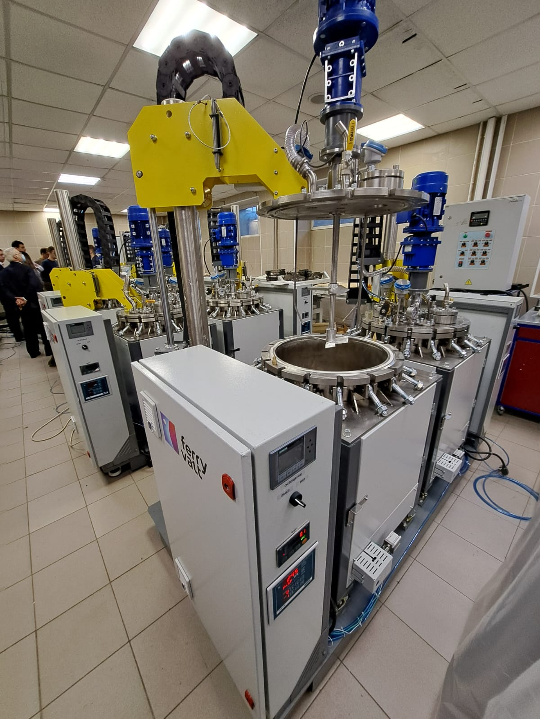
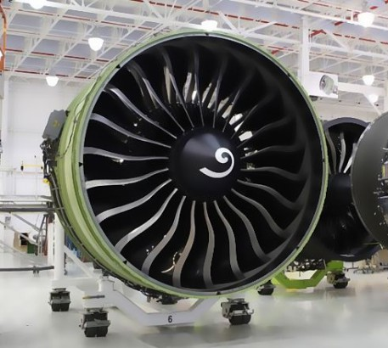
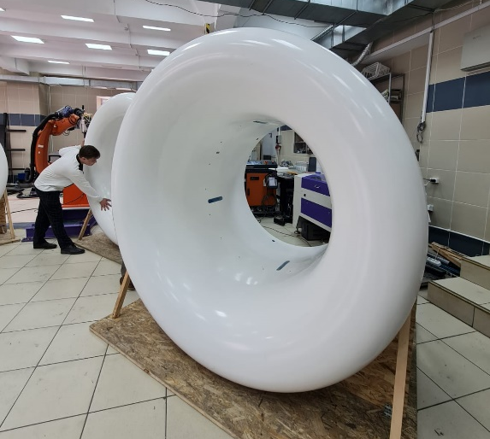


Авиадвигатели нового поколения
Композитный корпус вентилятора
ПД-35
ПД-8

Slide 8
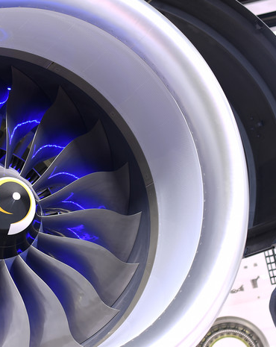
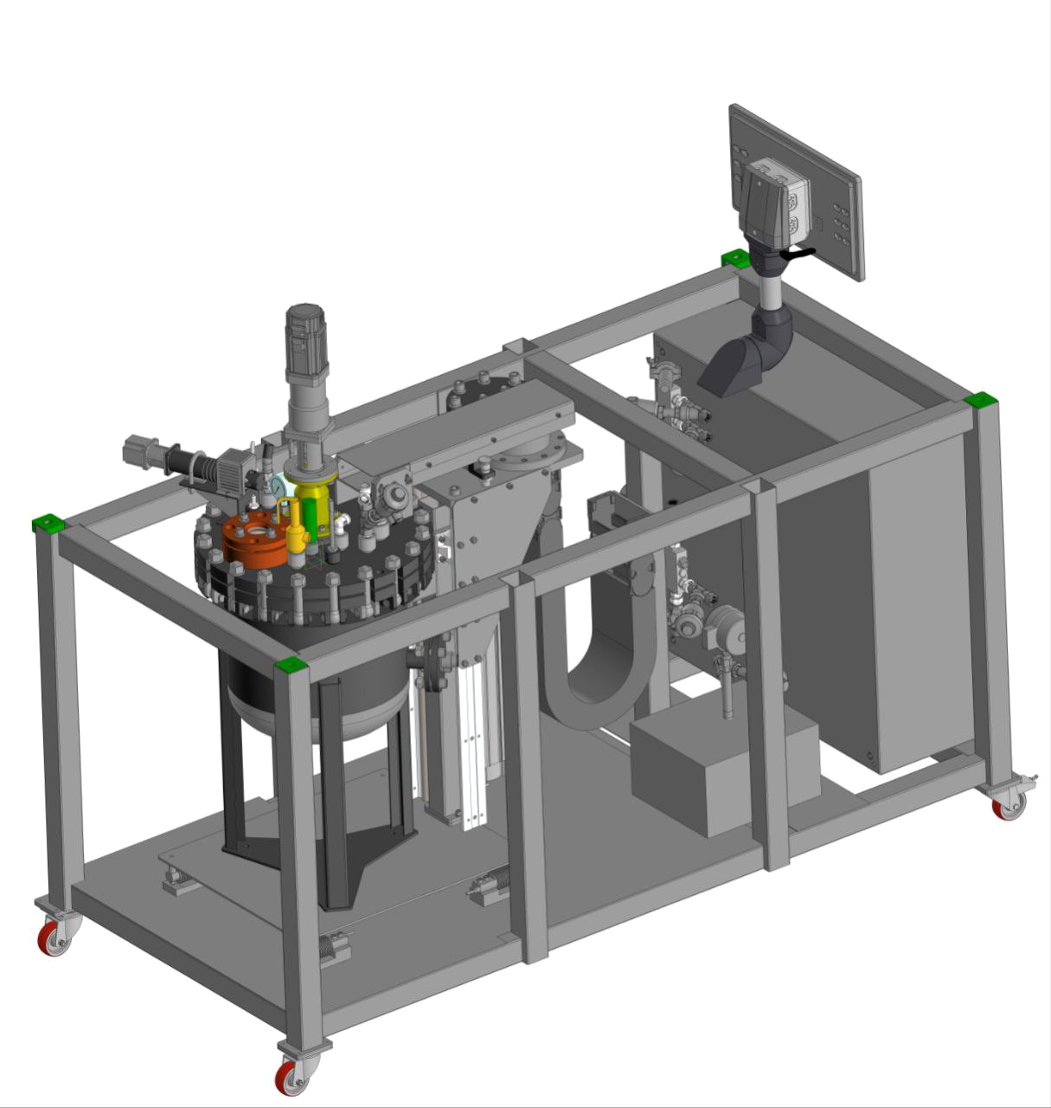
Авиадвигатели нового поколения
Композитный вентилятор

Slide 9
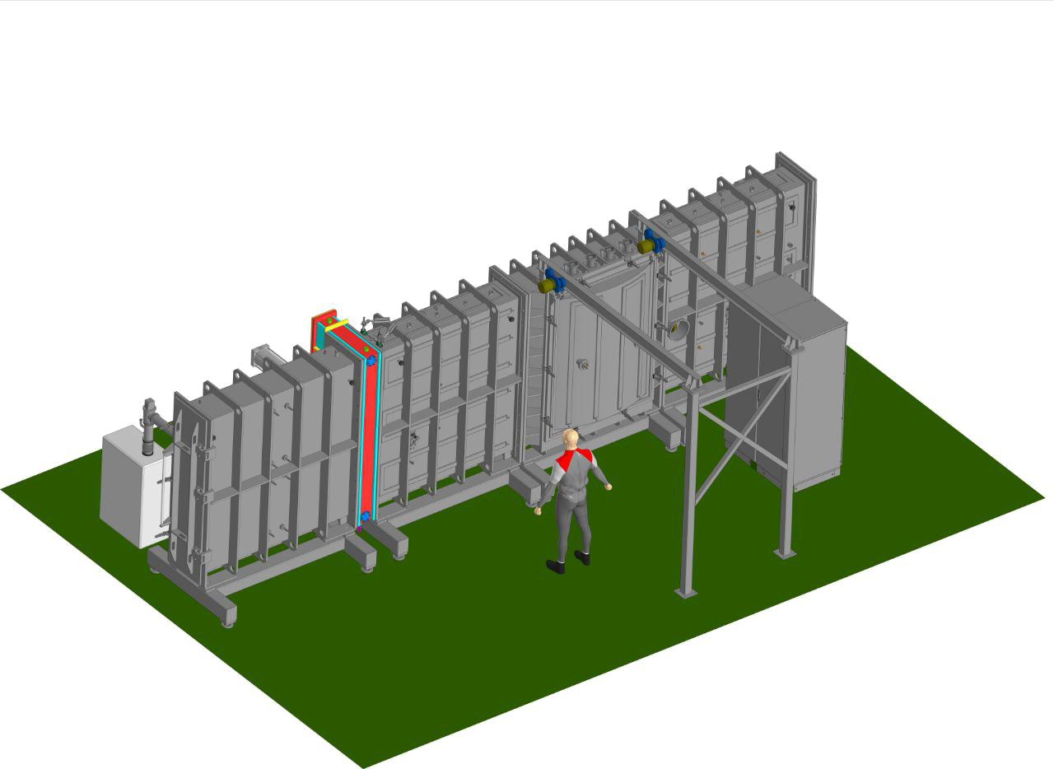


Антиобледеняющие покрытия на авиастекла

Slide 10

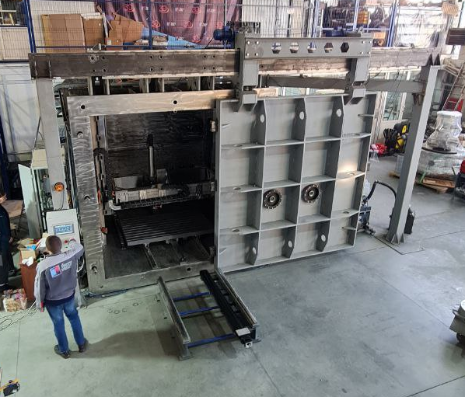
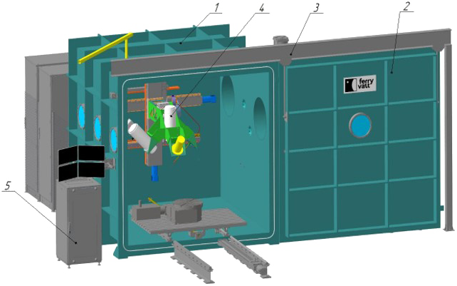
Электронно-лучевой 3D принтер для печати проволокой

Slide 11
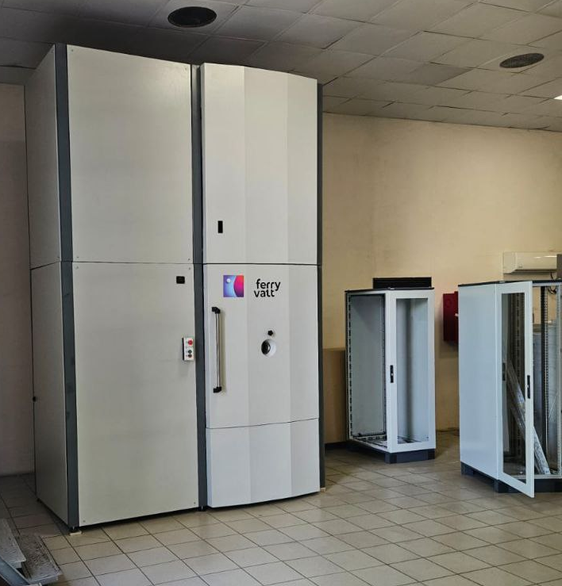
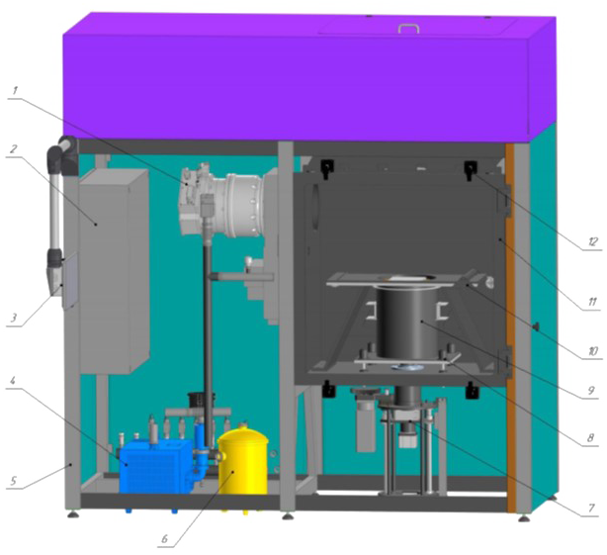
Электронно-лучевой 3D принтер для печати порошком

Slide 12
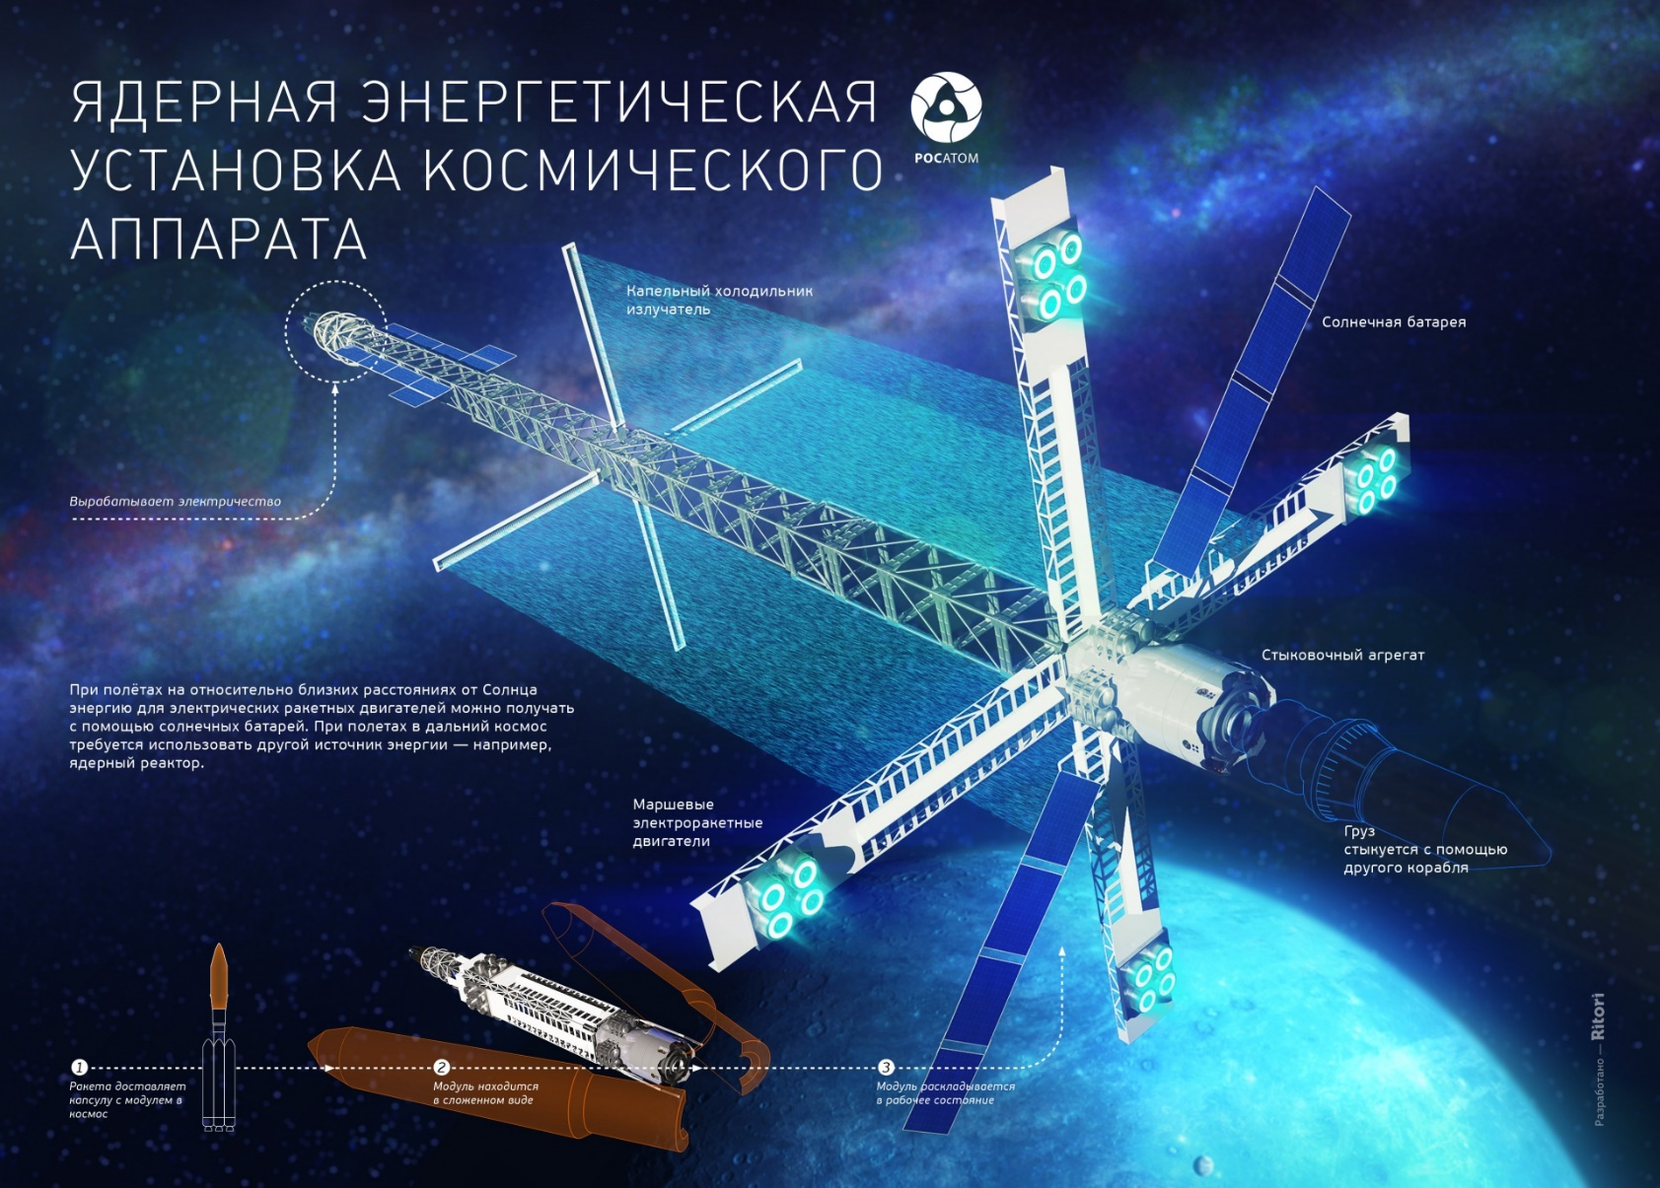
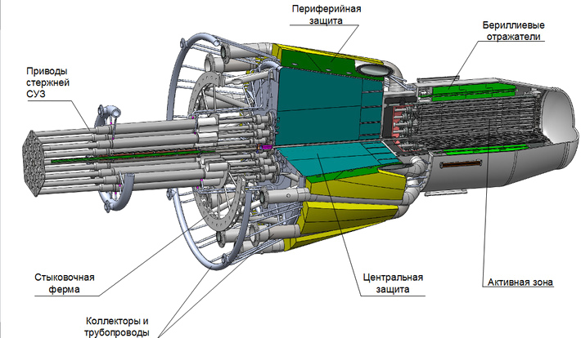
Космическая ядерная программа. ТЭМ. Марс.

Slide 13
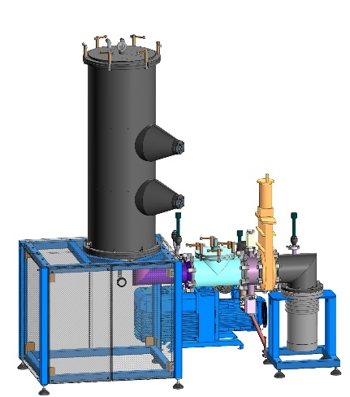
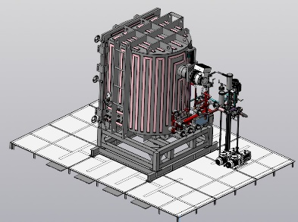
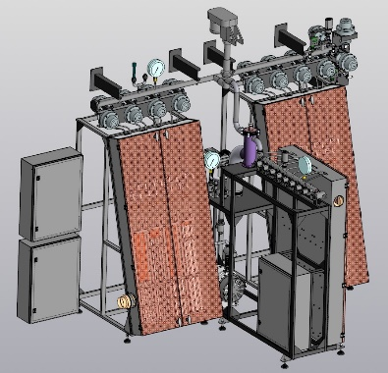
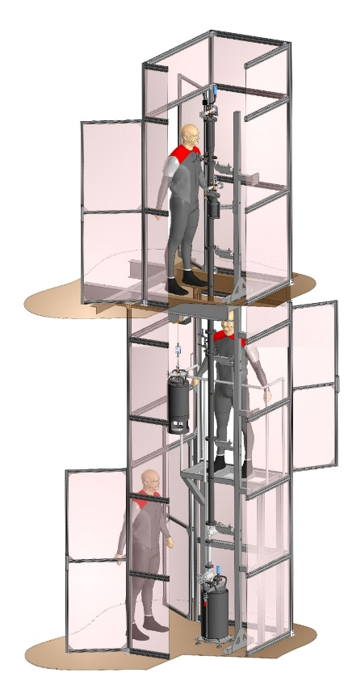
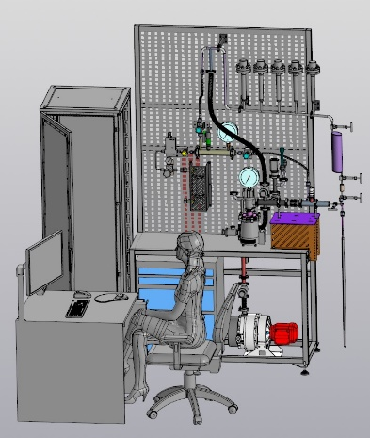
Космическая ядерная программа. ТЭМ. Марс.
Производственное и испытательное оборудование серийной линии производства 3х типов тепловых труб (холодные, горячие, крио).
Оборудование газофазной металлургии (CVD) тугоплавких металлов – хлориды и фториды W, Mo, Ta, Nb.
Выращивание монокристаллов тугоплавких металлов.
Испытательные стенды элементов ЯЭУ.

Slide 14
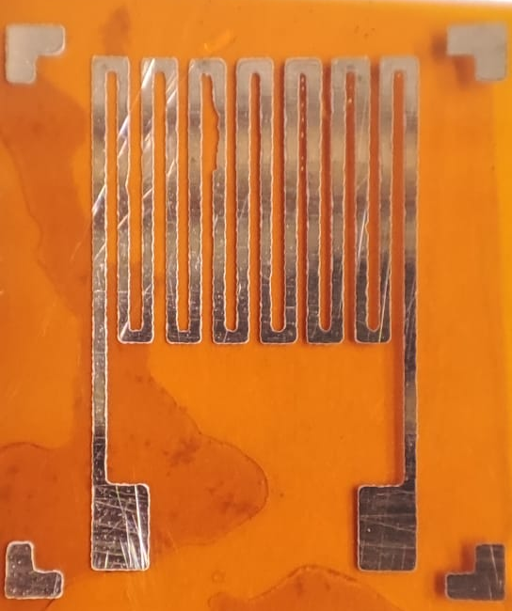

Гибкая микроэлектроника
ПП РФ 2136
Комплекс по производству конечной микроэлектронной продукции разрешением до 150 мкм на гибкой полимерной (металлической) основе
Технология
Новое производство до 2028 года
Датчики температуры, давления, газов, нейтронных потоков

Slide 15
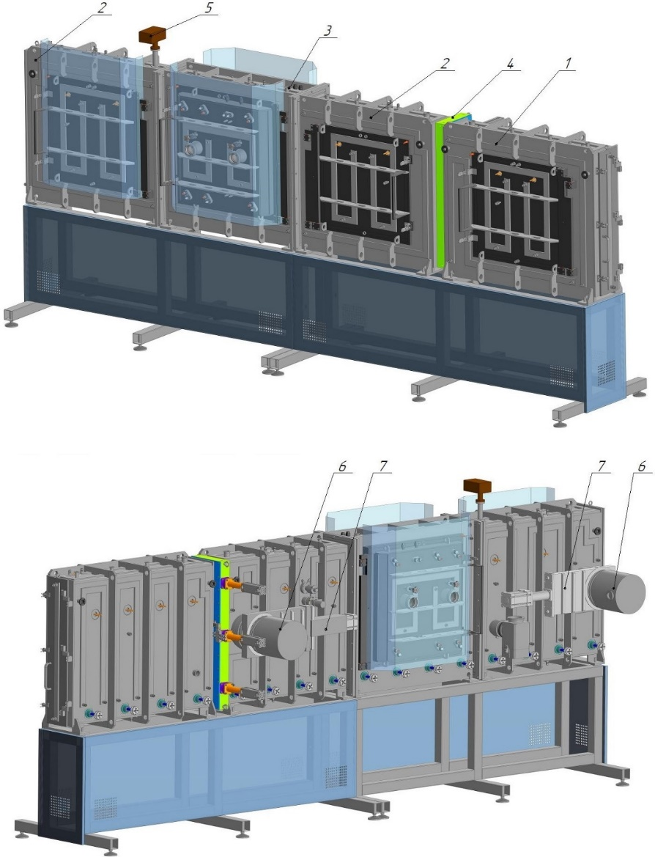
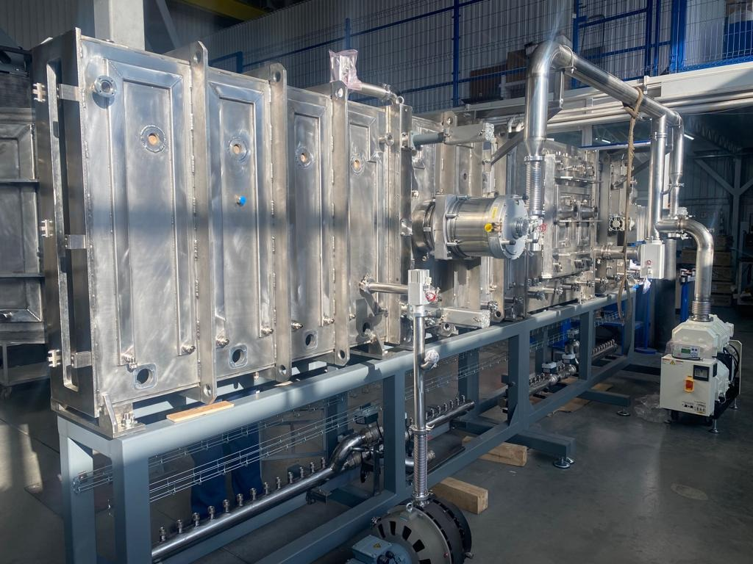
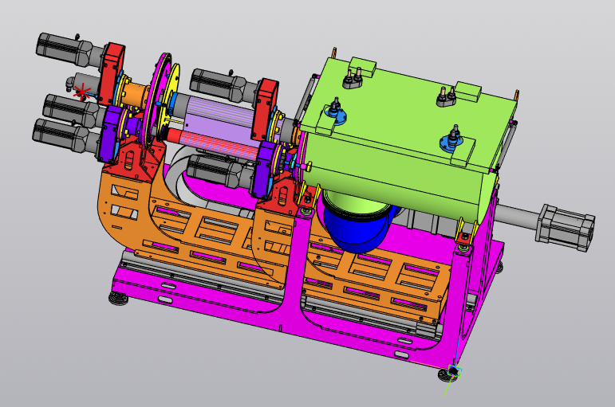
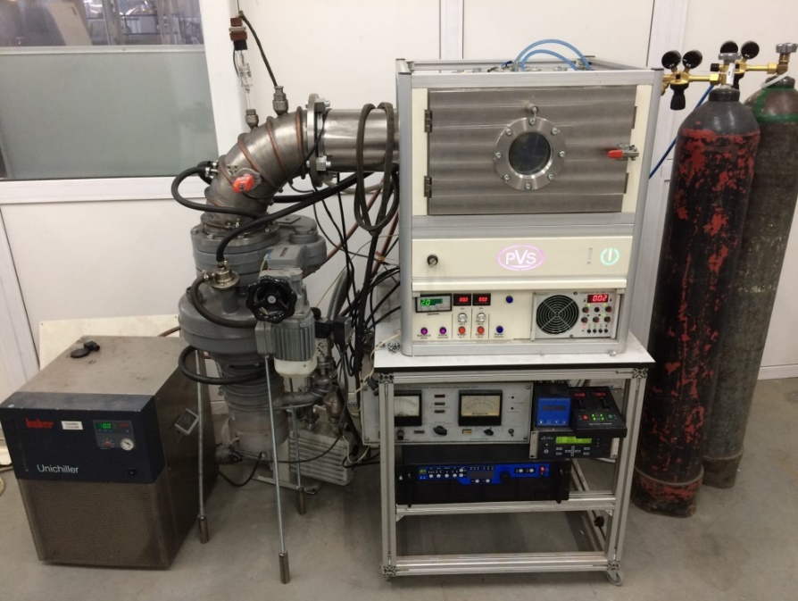
Гибкая микроэлектроника

Slide 16

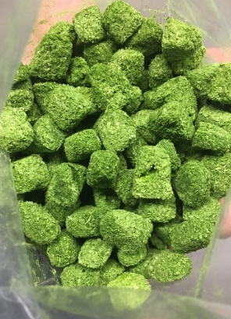
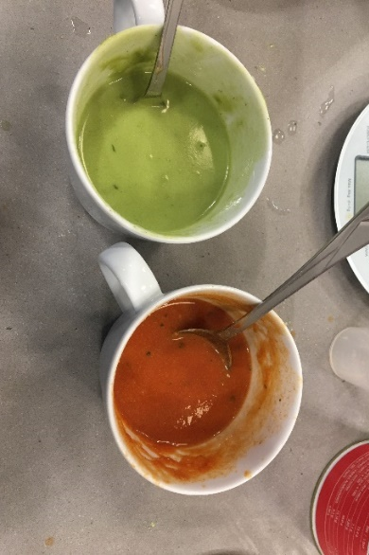
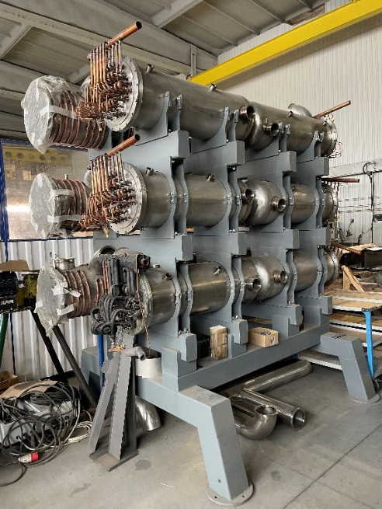

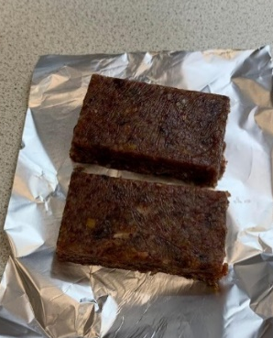

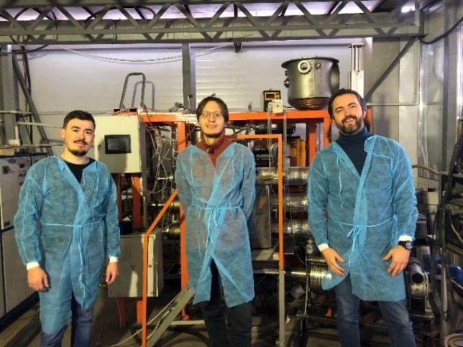
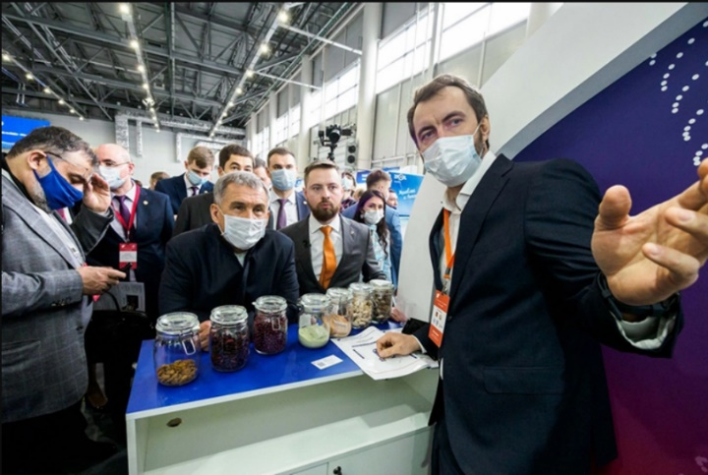
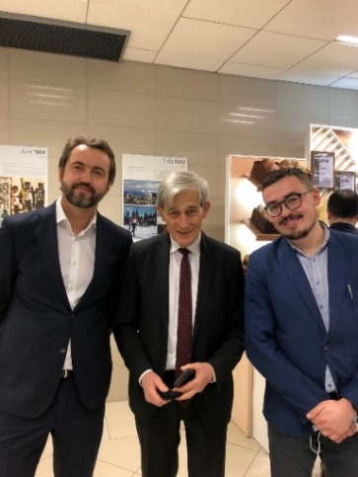
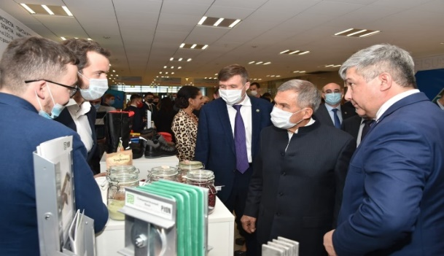
Вакуумная сублимация продуктов питания

Slide 17


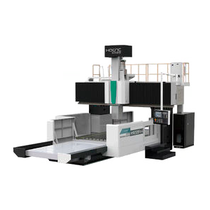
Полученные меры господдержки в 2023 году
Статус высокотехнологичной компании - «газели»
Кредит по 3% - 100 млн. руб.
Программа «Коммерциализация»
Грант 30 млн. руб.
Программа по «выращиванию»
субъектов МСП

Slide 18
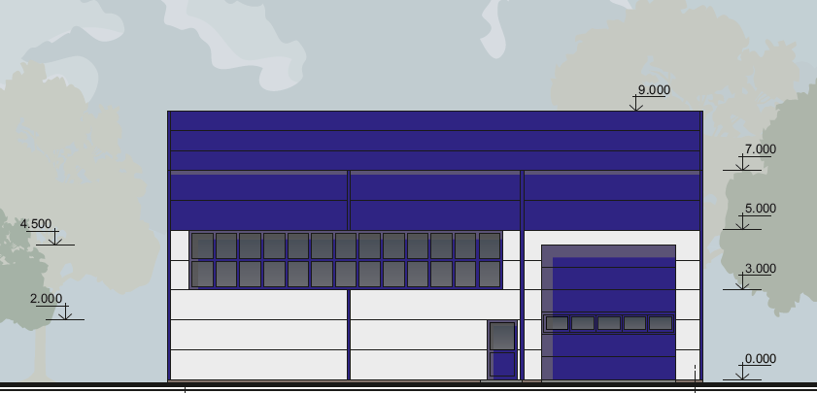
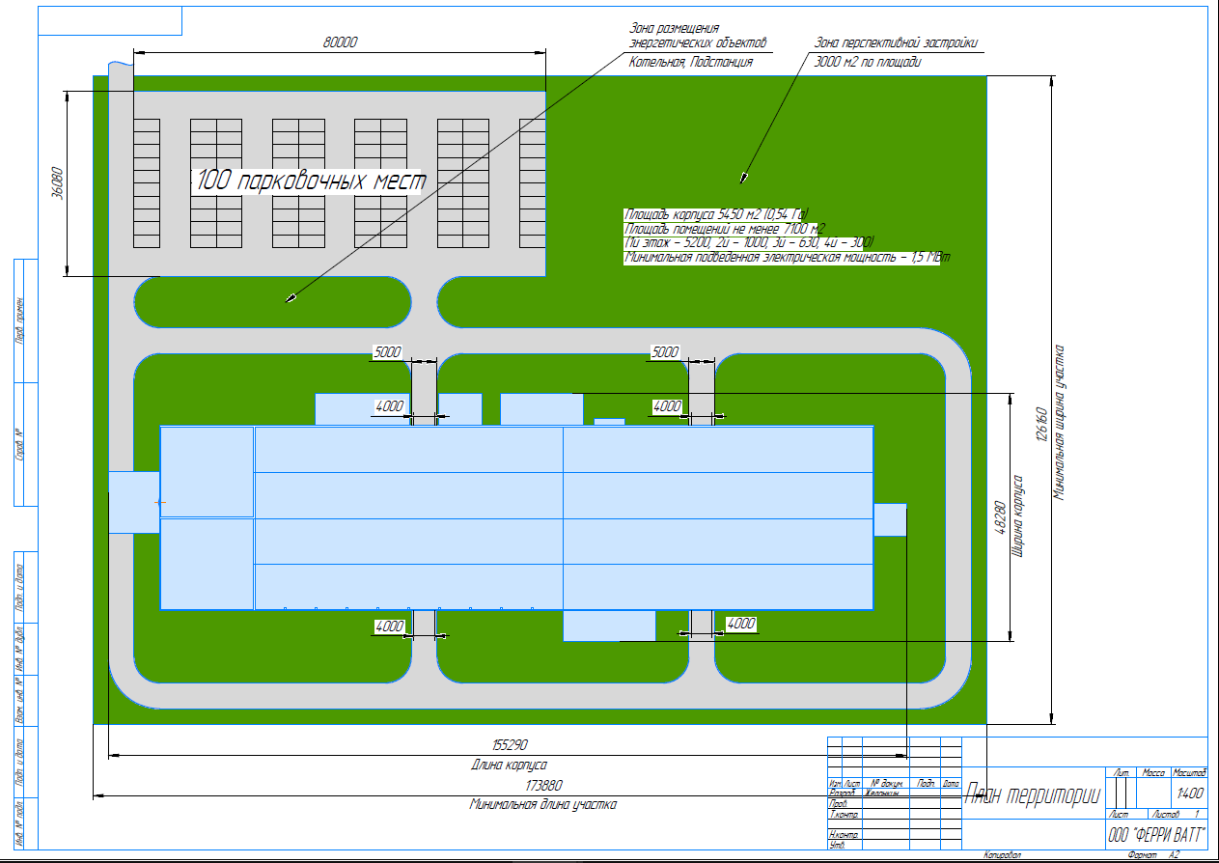

Планы развития
2024
2024-2026
Строительство малого здания цеха на нашей площадке 300 м2.
Строительство нового производства на 7500 м2.

Slide 19
Развитие Вакуумной техники и технологий
Вакуумная техника и технологии (ВТТ) – стратегическая отрасль высоких технологий.
Импорт вакуумного оборудования в 2021 году составил 33 млрд. рублей, а выпуск отечественного оборудования - 3 млрд. рублей.
Вакуумная техника, как отрасль, на сегодняшний день не имеет национальной программы развития.
Реализовать доступный потенциал рынка можно только консолидировав представителей рынка ВТТ в рабочую межведомственную группу на стыке науки, образования, бизнеса, государственных корпораций, государственных органов с последующей разработкой и исполнением рабочей группой «Дорожной карты» или Федеральной целевой программы по развитию национального проекта в области ВТТ в интересах развития смежных отраслей применения.
Только совместными, координированными усилиями мы можем сделать «послезавтра» вакуумных технологий уже сегодня.

Slide 20
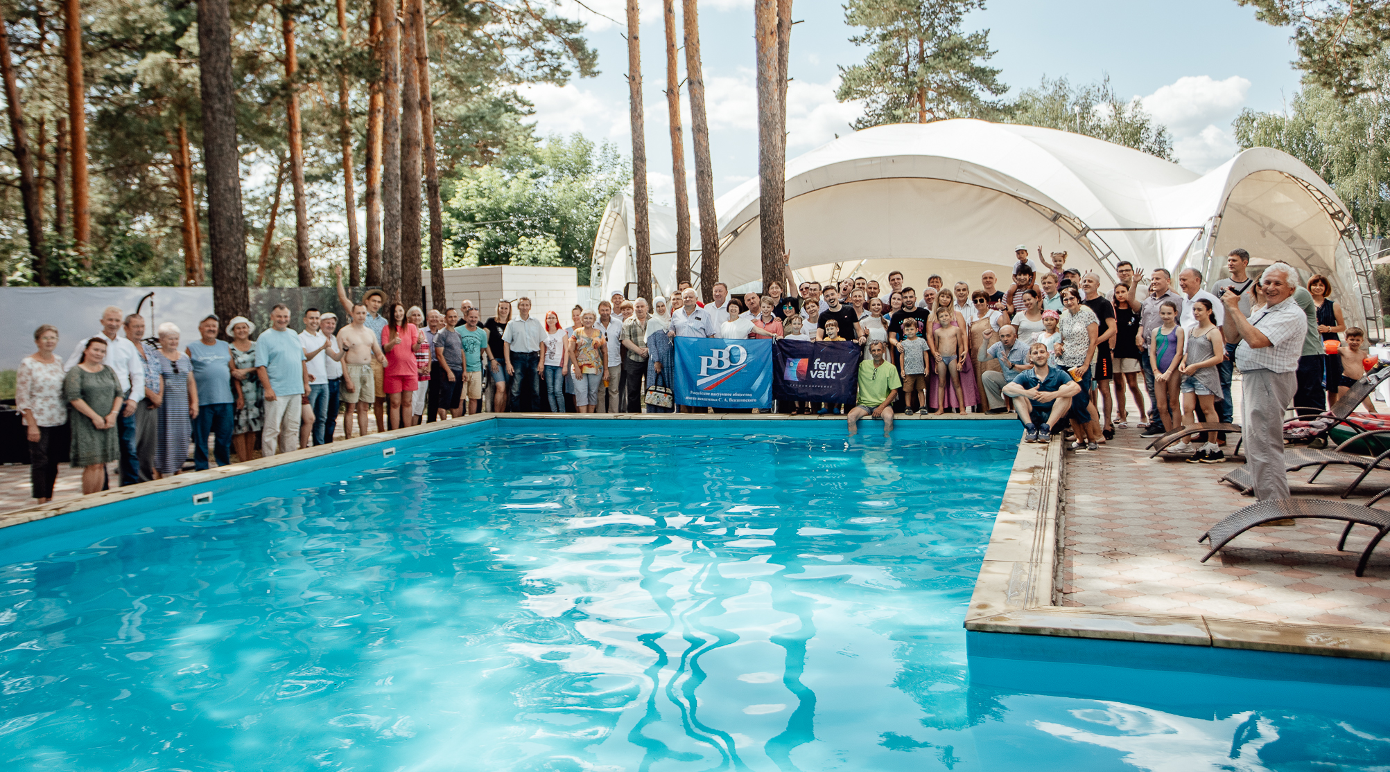

Slide 21
Желонкин Ярослав Олегович / Zhelonkin Yaroslav
+7 (906) 326-23-02
zhelonkin.ya@ferryvatt.ru
ferryvatt.ru
@ferryvatt
youtube.com/results?search_query=ferryvatt

